Slide 1


Slide 2

Koncept patogeneze multiple skleroze: nova saznanja i budući izazovi
Profesor dr Jelena Drulović

Slide 3

HETEROGENA
GENETSKA OSNOVA
U MULTIPLOJ SKLEROZI

Slide 4
HETEROGENA
GENETSKA OSNOVA
U MULTIPLOJ SKLEROZI
HETEROGENA
GENETSKA OSNOVA
U MULTIPLOJ SKLEROZI
HETEROGENOST PATOGENEZE TKIVNOG OŠTEĆENJA (inflamacija, demijelinizacija, astroglioza, oštećenje oligodendrocita, neurodegeneracija i gubitak aksona, remijelinizacija)

Slide 5
HETEROGENA
GENETSKA OSNOVA
U MULTIPLOJ SKLEROZI
HETEROGENOST PATOGENEZE TKIVNOG OŠTEĆENJA (inflamacija, demijelinizacija, astroglioza, oštećenje oligodendrocita, neurodegeneracija i gubitak aksona, remijelinizacija)
HETEROGENA
KLINIČKA SLIKA

Slide 6
HETEROGENA
GENETSKA OSNOVA
U MULTIPLOJ SKLEROZI
HETEROGENOST PATOGENEZE TKIVNOG OŠTEĆENJA (inflamacija, demijelinizacija, astroglioza, oštećenje oligodendrocita, neurodegeneracija i gubitak aksona, remijelinizacija)
HETEROGENA
KLINIČKA SLIKA
RAZLIČIT TERAPIJSKI ODGOVOR

Slide 7
Patologija multiple skleroze
Lassmann i sar, 2001; Popescu i sar, 2013

Slide 8
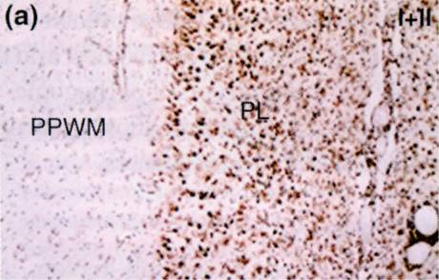
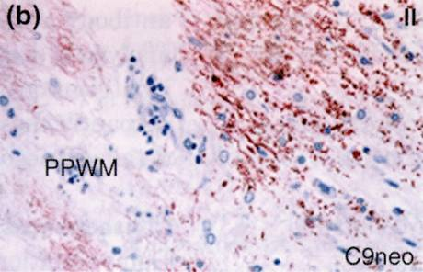
Makrofagima i antitelom posredovana demijelinizacija
[Tip I (15%)]
Ljubaznošću Profesora Lassmanna
Tip I: Aktivna demijelinizacija sa jednakim gubitkom svih komponenti mijelina, odsustvo Ig depozita i aktivacije komplementa na T limfocitima; demijelinizacija posredovana toksičnim faktorima (TNFα, NO,...) produkovanim od strane aktiviranih makrofaga; gubitak oligodendrocita varijabilan na granici aktivnih plakova; visoka remijelinizacija (Popescu i sar, 2013)
Drulović i sar. J Neurol Sci 1997, Neurosci Lett 1998, J Neurol 2001, Mult Scler 2001; Miljković i sar. Eur J Neurol 2002

Slide 9
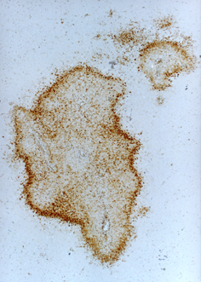
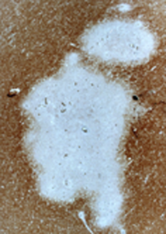
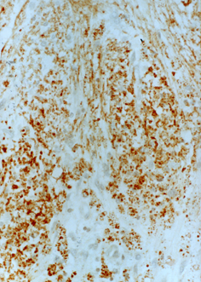
Tip II lezije
(58% pacijenata sa sprovedenom histološkom analizom)
Ljubaznošću Prof. Lassmanna
Mijelin
Makrofagi
Komplement C9neo
Tip II: aktivna demijelinizacija sa jednakim gubitkom svih komponenti mijelina sa Ig i depozitima komplementa na mijelinu, gubitak oligodendrocita na granici aktivnih plakova; demijelinizacija posredovana antitelo-posredovanim i komplementom-posredovanim mehanizmima; visoka remijelinizacija (Popescu i sar, 2013)

Slide 10
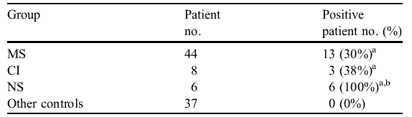

Učestalost detekcije anti-MOG antitela
u likvoru osoba sa
MS i drugim neurološkim bolestima

Slide 11
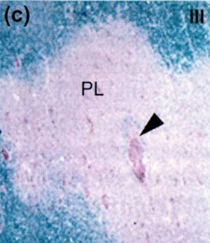
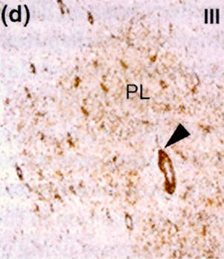
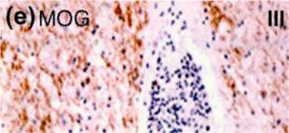
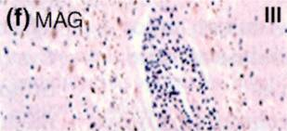
Distalna oligodendrogliopatija:
T-ćelijski posredovani vaskulitis
sa sekundarnom ishemijom bele mase
(Tip III-26% biopsija)
Ljubaznošću Profesora H. Lassmanna
Tip III: nejasno ograničene lezije, aktivna demijelinizacija sa apoptozom ODC i gubitkom periaksonalnih komponenti mijelina (MAG), gubitak ODC na granici aktivnih plakova koja se širi u NBM uz plak; nema remijelinizacije; “dying back” oligodendrogliopatija: viđa se kod ID uzrokovane virusima, oštećenja ODC toksinima, akutnom ishemijom i hipoksijom; reaktivna O i N jed., mitohondrijalna disfunkcija

Slide 12
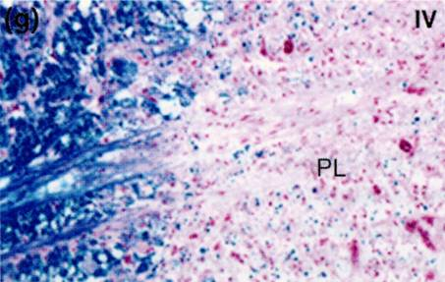
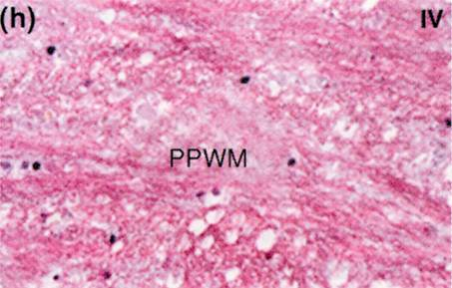
Primarna degeneracija oligodendrocita
(tip IV - 1% MS biopsija)
Ljubaznošću Profesora H. Lassmanna
Tip IV: dominantna ne-apoptotska smrt oligodendrocita u beloj masi uz plak, koja govori u prilog potencijalnog metaboličkog poremećaja oligodendrocita, što ih čini posebno osetljivim na toksičnu aktivnost inflamatornih medijatora
Popescu, Pirko, Lucchinetti, 2013

Slide 13
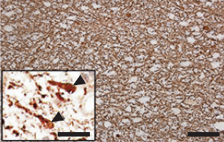
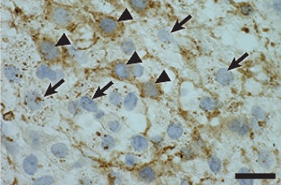
Oštećenje aksona i remijelinizacija
Akutno oštećenje aksona: toksični inflamatorni i nespecifični imunski medijatori u akutnoj leziji, kao proteaze, citokini, ekscitotoksini i slobodni radikali. CD8 T-Ly.
Hronično oštećenje aksona: ponovljena demijelinizacija, odsustvo trofičke podrške mijelina i ODC, imunski faktori u inaktivnom plaku, hronični poremećaj mitohondrija; Kontinuirana aksonska degeneracija: sekundarna Waller-ova degeneracija u NNBM.
Ekstenzivna remijelinizacija sa prisustvom novoformiranih mijelinskih omotača i oligodendrocitnim prekursorskim ćelijama (OPC) je često prisutna u akutnim plakovima rane MS. OPC liče na zrele oligodendrocite, ali imaju veće jedro i imunoreaktivni su za rani oligodendrocitni diferencijacioni antigen CNPaza.
Popescu & Lucchinetti, 2012

Slide 14
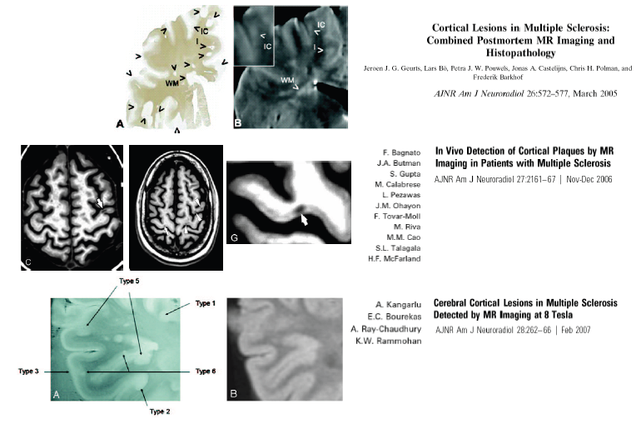
Kortikalni plakovi i MR

Slide 15
Hvala na pažnji !

Slide 16
Patologija multiple skleroze
Lassmann i sar, 2001; Popescu i sar, 2013

Slide 17
Mitoksantron
Natalizumab
Fingolimod
Teriflunomid
Dimetil fumarat
Alemtuzumab
Eskalalciona/
alternativna terapija
Aktivnost bolesti
IFN-β ←→ GA
Bazična terapija
Kortikosteroidi “puls”
Izmena plazme ***
Terapija relapsa

